Slide 1
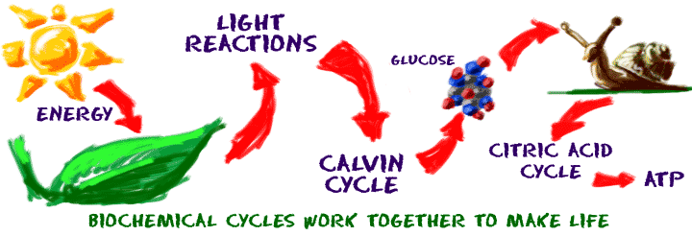

ӘЛ-ФАРАБИ атындағы ҚАЗАҚ ҰЛТТЫҚ УНИВЕРСИТЕТІ
Биология және биотехнология факультеті
Лекция 7
Биоритмология. Көпклеткалы организмдегі ырғақ иерархиясы. Биологиялық сағат. Сыртқы ортаның экстрималды жағдайларына биологиялық жүйелердің бейімделу механизмдері.

Slide 2
Жоспар
Хронобиология
хрономедицина

Slide 3
Биологиялық ырғақтар дегеніміз – шамалы біркелкі уақыт аралығында белгілі бір тіршілік деңгейінің қайталанып отыруы, яғни орташа деңгейден максимальды және минимальды ауытқуларындағы уақыт интервалы бірдей келетін әртүрлі функциялардағы параметрлердің тербелісі. Басқаша айтқанда, биологиялық ырғақтар статистикалық негізделген, қайталанып отыратын толқын түріндегі физиологиялық өзгерістер.

Slide 4
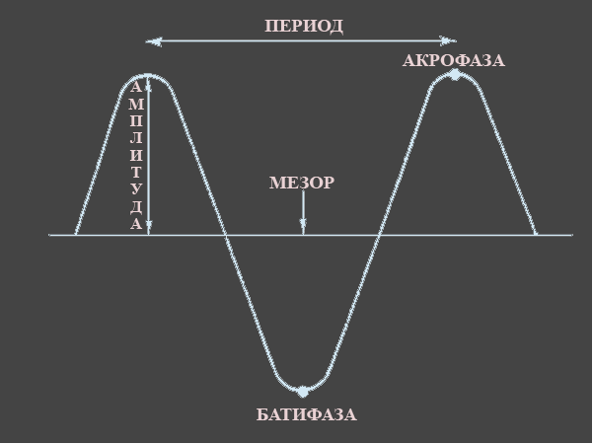

Slide 5
Қалыпты жағдайда синусоидты және косинусоидты қисық сызықтармен кескінделетін биоырғақтарды түсінуге келесі параметрлер қолданылады:
период – бірдей жағдайда немесе бір фазада болатын екі тербеліс арасындағы уақыт аралығы, бұл толық бір циклдың ұзақтығын көрсетеді;
жиілік – уақыт бірлігіндегі тербеліс саны;
мезор – периодты тербелетін мәндерінің орташа деңгейі, ол зерттелетін период ішіндегі (мысалы, тәулік ішінде) белгілі бір уақыт аралығындағы функциялардың шамаларын өлшеу арқылы алынған мәліметтер бойынша есептеледі;
амплитуда – процестің орташа деңгейінен жоғарылайтын және төмендейтін ауытқулардың шектері, яғни мезор мен функцияның максимальды ауытқу мәндерінің арасындағы айырмашылық шамасы;
фаза – уақыт шкаласындағы циклдың кез келген жеке бөлініп алынған бөлігіндегі жағдайының сипаттамасы, егер бөлініп алынған уақыттағы екі деңгейінің ырғақтарын салыстырғанда сәйкестік келмесе, онда “фаза бойынша ығысу” терминін ендіреді, бұл периодтың сәйкестелген уақыт үлесіндегі фазадан алдына шығу немесе артта қалуы - оқиғаның күткен мезгілден алдын немесе кейін болғанын көрсетеді;
акрофаза – математикалық модельдің көмегімен анықталатын ырғақтың ең жоғары уақыты, бұл зерттелетін көрсеткіштің максимальды мәнінің уақыты;
ортофаза - математикалық модельдің көмегімен анықталатын ырғақтың ең төмен уақыты, бұл зерттелетін көрсеткіштің минимальды мәнінің уақыты;
фаза айырмашылығы – уақыт бойынша екі немесе көп процестердің бірдей фазаларының сәйкес келмеуі;
тербеліс түрі – периодты процестің толық ырғағымен есептелетін сипаттамасы

Slide 6
Класс түріне жатуына тәуелді | тірі және өлі табиғат, өсімдіктер, жануарлар, адамдар т.б. түрлеріне жіктеледі

Slide 7
Құрылымының деңгейіне немесе тіршілік ету көріністерінде жүретін процестердің кескінделуіне тәуелді биоырғақтар жіктеледі:
1) cубклеткалық, клеткалық және ұлпалық деңгейіне – бұл молекулалар мен заттардың концентрациялық деңгейінің, энергия белсенділігі мен мембраналық процестердің тербелуінің ырғақты өзгеруі жатады.
Бұл ырғақтар рН көрсеткіштерінде, иондар мен ферменттердің концентрациясында, нейрондардың белсенділігінде, метаболизмде, қозғыштық пен өткізгіштікте көрініс алады. Осындай тербелістерді миограммада, электроэнцефалограммада, нейрондық разрядтарды өлшегенде байқауға болады;
2) мүше деңгейіне – оттегі қажеттілігінің, биологиялық сұйықтықтардағы электролиттер концентрациясынының, қан мен лимфадағы химиялық заттардың, рефлекторлық аймақтардағы тербелістердің вариацияларын жатқызуға болады және жүрек қызметінде, қан тамырларында, қанның формалық элементтерінде, қозғыштықта байқалады;
3) ағза деңгейіне вегетативтік функциялардағы периодты тербелістерді, жүрек ырғағын, қан қысымын, несеп электролиттерін, перистальтика және бұлшық ет қызметтерін, ақпаратты қабылдау мен өңдеуді жатқызады, яғни ағзаның толық реттелуін қамтамасыз етеді;
4) популяция деңгейінде репродуктивті жүйелердің белсенділігі, мутагенез, табиғи сұрыпталу, эпидемиялар ырғақты өзгереді

Slide 8
Құрылымының деңгейіне немесе тіршілік ету көріністерінде жүретін процестердің кескінделуіне тәуелді биоырғақтарды жіктейді | Субклеткалық, клеткалық және ұлпалық деңгейде | молекулалар мен заттардың концентрациялық деңгейінің, энергия белсенділігі мен мембраналық процестердің тербелуінің ырғақты өзгеруі. | рН көрсеткіштерінде, иондар мен ферменттердің концентрациясында, электрлік және митотикалық белсенділікте, нейрондардың белсенділігінде, метаболизмде, қозғыштық пен өткізгіштікте, реттелуші процестерді қамтамасыз етуде көрініс алады | миограммада, электроэнцефалограммада, нейрондық разрядтарды өлшегенде байқауға болады
 | Орган деңгейінде | қан ағысындағы, метаболизмдегі, гормондардың өнімдері мен алмасуындағы, нерв импульстарындағы тербелістер | оттегі қажеттілігінің, биологиялық сұйықтықтардағы электролиттер концентрациясынының, қан мен лимфадағы химиялық заттардың, рефлекторлық аймақтардағы тербелістердің вариацияларын жатқызуға болады | жүрек қызметінде, қан тамырларында, қанның формалық элементтерінде, қозғыштықта байқалады
 | Организмдік деңгейінде | вегетативтік функциялардағы периодты тербелістерді, жүрек ырғағын, қан қысымын, несеп электролиттерін, перистальтика және бұлшық ет қызметтерін, ақпаратты қабылдау мен өңдеуді жатқызады | организмнің толық реттелуін қамтамасыз етеді
 | Популяция деңгейінде | репродуктивті жүйелердің белсенділігі, мутагенез, табиғи сұрыпталу, эпидемиялар ырғақты өзгереді | популяция құрылымы мен санын реттейді

Slide 9
Егер басқа функциялар секілді метаболизмнің тыныштығы мен белсенділігі, күшеюі мен тежелуі сыртқы ортаның – жарықтылығының, температурасының, дымқылдығының т.б. жағдайларының өзгеруіне тәуелді жүретін болса, онда мұндай ырғақтарды экзогенді түріне жатқызады.
Периодтық процестің тұрақты температурасында, үздіксіз қараңғы немесе үздіксіз жарық фазасында тәуліктің немесе маусымның белгілі бір уақытында ырғақтылық сақталып жүрсе, яғни тұрақты сыртқы жағдайларда ағзаның өзінен тіркелетін ырғақтар - эндогенді түрі болып табылады.
Секундтағы бірнеше циклдерден жыл аралығындағы және одан астам мезгілдегі циклдерге дейінгі жиілігімен сипатталатын эндогенді ырғақтар нерв импульстарында, сұйықтарды шығаруда, тыныс алуда, қан қысымында, ой еңбегінде, ұйқы кезінде т.б жағдайларда көрініс береді.
Егер эндогенді табиғаттың тәуліктік биоырғағы болса, онда тұрақты сыртқы жағдайда бұл период 24 сағаттан біршама жоғары немесе төмен келеді, оны циркадианды – тәулікке жақын деп есептейді. Өсімдіктерде оның периоды 23-28 сағатқа, жануарларда – 23-25 сағатқа сәйкес келеді

Slide 10
Сыртқы орта жағдайына тәуелді жүретін биологиялық ырғақтар | экзогенді | Сыртқы орта жағдайына тәуелді | Егер басқа функциялар секілді метаболизмнің тыныштығы мен белсенділігі, күшеюі мен тежелуі сыртқы ортаның – жарықтылығының, температурасының, дымқылдығының т.б. жағдайларының өзгеруіне тәуелді жүретін болса
 | эндогенді | Тұрақты сыртқы жағдайларда | Периодтық процестің тұрақты температурасында, үздіксіз қараңғы немесе үздіксіз жарық фазасында тәуліктің немесе маусымның белгілі бір уақытында ырғақтылық сақталып жүрсе | функциональды және барлық бейімделуші ырғақты тербелістерді топтастырады. Секундтағы бірнеше циклдардан жыл аралығындағы және одан астам мезгілдегі циклдерге дейінгі жиілігімен сипатталатын эндогенді ырғақтар нерв импульстарында, сұйықтарды шығаруда, тыныс алуда, қан қысымында, ой еңбегінде, ұйқы кезінде т.б жағдайларда көрініс береді.

Slide 11
Сыртқы ортаның факторы Жердің өз осімен айналуымен байланысқан болса, онда олар эндогенді ырғақтардың синхронизаторлары ретінде қабылданады және циркадианды ырғақты тәуліктік ырғаққа айналдырады.
Синхронизаторлар фазаның, периодтың, амплитуданың күйіне әсер етеді, ал оның өзі ырғақты тудыра алмайды, олар тек қана “такт тапсырушы” ғана болып есептеледі.
Эндогенді ырғақтарға әсер ететін сыртқы циклдерді - уақыт “датчигі” деп атайды, оларға фото-, термо-, баропериодтылық, ылғалдылықтың өзгерісі, Жердің электрлік және магниттік өрістері, осылармен қатар адам функциясындағы ырғақ үшін - әлеуметтік ырғақтар жатады

Slide 12
Биоырғақтардың эндогенді реттелуін түсіндіруге берілген әртүрлі гипотезалардың ішінен негізгі төртеуін бөліп алуға болады:
1) генетикалық реттелу гипотезасы бойынша клеткадағы хронон - уақыт датчигі ретінде қабылданған, ол ДНҚ-ның аса ұзын полицистронды бөлігі және онда 24 сағат шамасындағы периодпен сызықты да, жүйелі түрдегі транскрипция процесі бір бағытпен жүріп отырады. Осылайша циклді қайталанып отыратын хронондағы ақпараттардың есебі барлық жүйеде биоырғақтың пайда болуын тудырады;
2) мембрананың липидті қабатында орналасқан және калий каналының жұмысын реттейтін белокты глобулалар фоторецепторлық функцияны атқарады деген болжам бар. Жарық сигналының әсерінен бұл каналдар ашылып, жабылып тұрады, ал ол иондық градиенттің өзгеруін, мембрананың күйі секірмелі түрде тербелуін және биоырғақтардың пайда болуын тудырады;
3) осы екі гипотезаны біріктіретін трансляционды-мембраналық моделде циркадианды ырғаққа жауапты, геном арқылы кодталған және 805 рибосомамен тасымалданатын бір немесе бірнеше белоктармен сипатталған. Бұл белоктар клеткалық мембранамен бірігіп, мембрананың қасиеттерінде ырғақты өзгерістерді тудырады. Клеткалық ырғақпен тығыз байланысқан осындай ген және ондағы локус дрозофилдерден табылды;
4) ал кибернетикалық немесе мультиосцилляторлық модель бойынша ағзадағы көптеген осцилляторлардың арқасында биоырғақтардың генерациялануы жүреді деген жорамал математикалық жолмен дәлелденген. Әртүрлі тербеліс жиілігімен сипатталатын көптеген осцилляторлардың болуы ағзаның белгілі бір дәрежедегі беріктілігін, басқа осцилляторлар жүйелеріне және сыртқы қоршаған орта факторларына тәуелсізділікті қамтамасыз етеді

Slide 13
гипотезалар
Бірінші | ырғақтардың генетикалық реттелуі | Осы гипотеза бойынша клеткада уақыт датчигі ретінде хронон алынады, ол ДНК-ның аса ұзын полицистронды бөлігі болып табылады | онда 24 сағат шамасындағы периодпен сызықты да, жүйелі түрдегі транскрипция процесі бір бағытпен жүріп отырады. | Осылайша циклды қайталанып отыратын хронондағы ақпараттардың есебі барлық жүйеде биоырғақтың пайда болуын тудырады. Басқа концепция бойынша, өзінің бойында иондық ағысының периодты өзгеруі жүріп жатқан клеткалық мембраналардың тікелей қатысуымен биоырғақтар генерацияланады.
Екінші | белокты глобулалар | Мембрананың липидті қабатында орналасқан және калий каналының жұмысына жауапты | фоторецепторлық функцияны атқарады деген болжам бар. | Жарық сигналының әсерінен бұл каналдар ашылып, жабылып тұрады, ал ол иондық градиенттің өзгеруін, мембрананың күйі секірмелі түрде тербелуін және биоырғақтардың пайда болуын тудырады.
Осы екі гипотезаны біріктіретін | трансляционды-мембраналық модельде | геном арқылы кодталған және 805 рибосомамен тасымалданатын бір немесе бірнеше белоктың барлығы | циркадианды ырғаққа жауапты | Бұл белоктар клеткалық мембранамен бірігіп, мембрананың қасиеттерінде ырғақты өзгерістерді тудырады. Клеткалық ырғақпен тығыз байланысқан осындай ген және ондағы локус дрозофилдерден табылды.
Төртінші | кибернетикалық немесе мультиосцилляторлық модель бойынша | организмдегі көптеген осцилляторлардың арқасында | биоырғақтардың генерациялануы жүреді деген жорамал математикалық жолмен дәлелденген. | Әртүрлі тербеліс жиілігімен сипатталатын көптеген осцилляторлардың болуы организмнің белгілі бір дәрежедегі беріктілігін, басқа осцилляторлар жүйелеріне және сыртқы қоршаған орта факторларына тәуелсізділікті қамтамасыз етеді

Slide 14
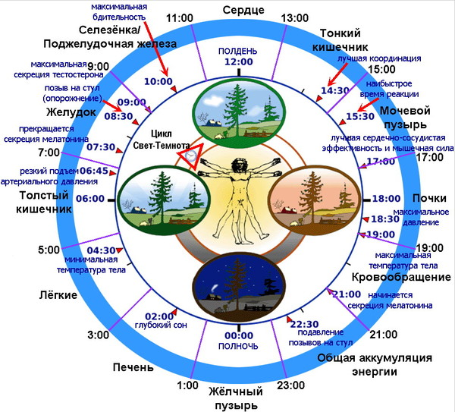
Ағзалар белсенділігінің тәуліктік ауытқуы

Slide 15
Көп клеткалы биологиялық объекттерде уақытқа тәуелді функциялардың қалыптасуы өте күрделі.
Өйткені олар клеткалық, ұлпалық, мүшелік ырғақтармен модификацияланатын (әркелкі күйі) нейроэндокринді жүйелермен реттеледі және олардың синхрондылығымен сипатталады.
Осылайша арнайы ырғақты орталықтарда – пейсмекерлік (ырғақты жүргізуші) функцияны орындайтын негізгі осцилляторларды жатқызады.
Қалыпты жағдайда негізгі осцилляторлардың “сағатында” циркадианды ырғақтар таралады, олар нерв немесе гуморалды жолмен синапстарға беріледі, ал синапстардың рецепторларында циклдік аденозинмонофосфат пен кейбір басқа заттардың өнімі ырғақты өндіріліп, олар өз кезегінде физиологиялық процестерде циркадианды ырғақты ұстап тұратын нейротрансмиссияны реттейді

Slide 16
Сүтқоректілерде пейсмекерлік ролді гипоталамус, ондағы супрахиазматикалық ядролар атқарады, олардың электролиттік бұзылуы физиологиялық функциялардың тәуліктік аритмиясын тудырады. Қояндардың гипоталамусының алдыңғы бөлігі зақымдалғанда ректалды және тері температурасындағы тәуліктік тербелісінің өріс алуы төмендеген, қандағы қанттың циклі бұзылған.
Биоырғақты жасап шығаруға мидың үлкен жарты шарларының қыртысы да қатысатыны анықталған, өйткені қыртысын алып тастаған иттерде ұйқы және сергектілік ырғағы бұзылған, ал тараканның көру аймағын алып тастағанда тәуліктік ырғағын жоғалтқан.
Көп клеткалы ағзаларда ырғақ жүргізуші функциясын атқаратын жекеленген басқа да арнайы клеткалары интернейрондар болатыны анықталған. Мысал ретінде, қояндардың бас миындағы таламустың бір нейронының периодтылық қасиет көрсетуі 5 мс интервалындағы разрядқа сәйкес келеді және оны “уақыт санайтын нейрон” деп атайды.
Осылармен қатар нерв жүйесімен тығыз байланысып жұмыс жасайтын гуморалды заттар - мелатолин, серотонин, адреналин, норадреналин, ацетилхолин, кортикостероидтар әртүрлі функциялардың ырғақтарын қалыптастыруға тікелей қатысатыны да дәлелденген.
Оған жануарлар ағзасындағы ацетилхолинэстераза мен мидағы серотонин мөлшерінің тербелу ырғақтары қозғалу белсенділігімен корреляцияланатынын жатқызуға болады.

Slide 17
Жиілік сипаттамасына тәуелді биоырғақтар жоғары жиілікті және орташа жиілікті топтарға жіктеледі.
Жоғары жиілікті биоырғақтардың периоды 30 минуттан кем болады. Көбіне бұл ырғақтар сыртқы ортаның циклдік өзгерістеріне тәуелсіз келеді және клетканың арнайы функциясымен жүзеге асады. Секундтық үлестер мен секунд аралықтарына биоқұрылымдардың конформациялық өзгерістерін, атап айтқанда биохимиялық циклдерді жатқызуға болады және бір секундтың ішінде болатын айналыстың санымен сипатталады.
Бір секунд ішіндегі айналыстар альдолаза үшін – 33, гексокиназада – 215, креазада - 77⋅10³, каталазада - 8⋅10⁵, ацетилхолинэстеразада - 3⋅10⁶ тең.
Адамның ЭЭГ-да жоғары жиіліктің алты диапазоны анықталған: δ -ырғақтар бір секундта - 1-3, θ -ырғақтар - 4-7; α -ырғақтар - 8-13, β -ырғақтар - 14-20 және 21-30, γ-ырғақтар - 31-70 тербелістегі жиілігімен (терб/с) жүреді.

Slide 18
Орташа жиіліктегі биоырғақтардың периоды 30 минуттан 6 күнге дейінгі аралықты алады.
Бұл топқа эндогенді, экзогенді табиғаты бар және ырғақты жүріп жатқан тіршіліктің көптеген көріністері жатады.
Жиіліктерінің үлкен диапазонына байланысты, физиологиялық функцияларының ерекшеліктеріне қарай бұл биоырғақтар бірнеше типтерге бөлінеді:

Slide 19
1) Ультрадианды ырғақтар, периоды 30 минуттан 20 сағатқа дейінгі аралықты қамтиды.
Жиілікті периодтың бұл тобына сыртқы орта циклдерімен байланысы орнатылған және ерекше әрекеттерімен көрінетін тербелістер жатады.
30-60 минутпен алынған орташа периодта клеткадағы РНҚ мен жалпы белок мөлшері, сульфгидрилді тобының мөлшері, таңбаланған аминоқышқыл мен ДНҚ тербеледі.
Асқазан асты безінің жұмысындағы жалпы секреторлық циклі заттың клеткаға түскен уақытынан бастап дайын өнімді шығарғанына дейін 2-2,5 сағатты алады.
Қалыпты жағдайдағы ересек егеуқұйрықтардың қанында 3,3 сағатқа тең периодтағы өсу гормонының, ал адамдарда 1-2 сағатқа тең периодтағы тиреотропты гормонының және қанның құрамындағы пролактинның 8 сағаттық циклде мөлшерлік ырғағы өзгеретіні анықталған.

Slide 20
2) Циркадианды немесе циркадты (тәулікке жуық) ырғақ, 20-дан 28-сағатқа дейінгі периодты тербелістер, тасу-қайту және күн-түн циклдеріне тәуелді келеді.
Тасу мен қайту ырғақтары айдың гравитациялық күшінің әсерінен теңіз суының жағаға қарай тасуы мен қайтуы нәтижесінде пайда болады.
Судың тасуы мен қайтуына байланысты ағзаның тіршілік әрекеті өзгеріп отырады.
Сондай-ақ Жердің өз осімен айналуы және күн-түн ауысуының циклдерімен байланысқан ағзаның өзіндік тәулікке жуық және тәуліктік биоырғақтары қалыптасады.
Тәулікке жуық циркадианды ырғақ ағзада жүргізуші ырғақтардың бірі болып саналады.
Тәуліктік ырғақ ағзадағы әртүрлі функцияларға тән және хронобиологияда жақсы дамыған бөлімі болып саналады

Slide 21
Циркадианды ырғақтың заңдылығы мен жүйелілігін белгілеу үшін әртүрлі есептеу әдістері, математикалық есептер, статистика мен кездейсоқ теориясы қолданылады.
Тәжірибеде алынған мәліметтерді математикалық өңдеу үшін “Косинор” бағдарламасы қазіргі таңда кеңінен қолданылады.
Бұл бағдарламада тәжірибе мәнін сипаттайтын косинусоидтың ең төмен квадраты мен осы косинусоидтың сенімділік аймағы анықталады.
Периодтың ұзақтығын, уақыт бойынша жоғары шың (пик) мәнін немесе акрофазаны, тербеліс амплитудасын және жиілігін көрсететін хронограмма тұрғызылып биоырғақтарға сипаттама беріледі

Slide 22
Эволюция процесінде жануарлардың сыртқы ортаның қолайлы, қолайсыз жағдайларына бейімделуінен тәуліктік ырғақтар қалыптасады.
Қозғалыс және тамақтану активтілігіне тәуелді жануарларда тәулік ішіндегі белсенділігі де әртүрлі келеді.
Түнгі жануарларда, мысалы тышқандар 23-4 сағат аралығында, күндізгі жануарларда, мысалы түлкілер 8-18 сағаттарда тәуліктік белсенділіктерін көрсететіні анықталған.
Жарық-қараңғы цикліндегі қозғалу белсенділігінің ырғағын реттеу эндокринді жүйе, әсіресе эпифиз арқылы жүзеге асады. Кесірткелерде, құстарда эпифиз бөлімін алып тастағанда қозғалыс белсенділігінің циркадианды ырғағы бұзылған. Ал құстарға басқа құстың эпифизі қондырылғанда циркадианды ырғақ қалпына келген.
Сонымен эпифиздің бөліп шығаратын гормоны - “ырғақ жүргізуші” пейсмекерлік ролін атқаратыны анықталды

Slide 23
Барлық зат алмасу процестеріне - тәуліктік ырғақ тән.
Қалыпты жағдайдағы фотопериодтылықта егеуқұйрықтардың тимусының лимфоциттеріндегі ДНҚ эластотұтқырлығының 8 сағатта жоғары және 17 сағатта төмен мәндері анықталған.
Тышқандардың бауырындағы пиримидинді туындылары (тимидин, тимидинмонофосфат, дезоксицитидинмонофосфат), ксантинмонофосфат және несеп қышқылдары 20-4 сағаттар аралығында жоғары мәнді көрсетеді, ал гуанинді және аденинді туындылары бұл уақытта төмендейді. Бауырдың клеткаларындағы РНҚ - нуклеинді қышқылы 10-21 сағаттарда концентрациясы артқан, ал түнгі уақыттарда төмендеген.
Белоктың клетка ішілік синтезі тәуліктік ырғаққа бағынады. Егеуқұйрықтардың лимфотүйіршіктерінде метионин-S35 жинақталуы 16 сағатқа, тимус бөлігінде – 20 сағатқа сай келсе, 8 сағатта екі ұлпада ол төмен деңгейге түседі.
Егеуқұйрықтардың бауырындағы фенилаланин, орнитин, лизин, аргинин мөлшері 22 сағатта жоғары деңгейде, тирозин мөлшері – 14 сағатта, гистидин – таңертеңгі уақыттарда артқан.
Егеуқұйрықтардың бауырындағы тирозинаминотрансфераза ферменті 21 сағатта белсенді болып, тәуліктің қараңғы уақытында әлсіреген. Бұл ырғақ бауырды жеке алып зерттегенде де сақталған.

Slide 24
Сондай-ақ тәуліктік тербеліс холестериннің 7-гидролазасы, фосфоенолпируваткарбоксикиназа мен моноаминооксидазада байқалды, олардың 20-22 сағатта максимум, 4-8 сағатта минимум көрсеткіштері табылды.
Осындай өзгерістер тышқандардың бауырындағы орнитиндекарбоксилазада байқалды. Егеуқұйрықтардың бауырындағы аденозинтрифосфатаза мен микросомальды ферменттері таңертеңгі (5-8 сағатта) уақыттарда жоғарылап, 14-19 сағаттарда төмендеген.
Тәулік аралығындағы ырғақты тербеліс углеводтық алмасу кезінде де сақталған.
Егеуқұйрықтардың қан плазмасындағы глюкоза концентрациясы 11-12 сағаттарда жоғарылаған, 17 сағатта ең жоғары мәнді көрсеткен, 20 сағатта төмендеген.
Қандағы қанттың тәуліктік динамикасында 16 сағатта максимум, түнгі 01 сағатта минимум мәніне түскен.
Гормондық белсенділіктің жұмысында да тәуліктік ырғақтың маңызы зор, өйткені эндокринді бездердің бөліп шығаратын гормондарының мөлшеріне қарай ағзадағы жүйелердің де ырғақты функциясы реттеледі.
Ақ егеуқұйрықтардың нейрогипофизінің нейросекреторлық заттары 9-10 сағаттарда максимум бөлінсе, 21-22 сағаттарда минимумға дейін төмендеген.
Аденогипофиздегі тиреотропты гормон (ТТГ) деңгейі 3 сағатта арта түскен, ал 15 сағатта төмендеген.

Slide 25
Ежелгі қытай медицинасының түсініктері бойынша адам ағзасында “өмір энергиясының” тәуліктік циркуляциясы көрсетілген, ол акупунктураның ырғақты қызметімен байланысқан.
Қояндардың терісіндегі аурикулярлы биоактивті нүктелерінің статикалық электрпотенциалдары тәулік ішіндегі түнгі мезгілде максимум, таңертеңгі-күндізгі уақытта минималды мәндерге ие болғаны С.Т. Тулеуханов жүргізген тәжірибелерінде белгілі болды.
Осы биоактивті нүктелердің жарықты сіңіру қасиеті тәулік ішінде қарама-қарсы мәндерді көрсетті, максимум мәндері 15-16 сағаттарға және минимум 03 сағатқа сай келді.

Slide 26
3) Инфрадианды ырғақтар, периоды 28 сағаттан 6 күнге дейінгі аралықты қамтиды. Мысал ретінде, ортопедиялық операциядан кейін адам сүйектерінің 3 күндік периодтылықпен өсуін келтіруге болады.
Сонымен қатар аптадан жылға дейінгі және одан да астам уақыттағы периодтарды қамтитын төмен жиіліктегі ырғақтар белгіленген:
а) циркасептанды ырғақ, периодтылығы 7 күнге жуық аралығын қамтиды. Мысал ретінде, егеуқұйрықтардың эпифизінің ферменттік белсенділігінде апталық ырғақ байқалған, сенбі күнінде максимум, ал бейсенбі күнінде минимум көрсеткіштерге ие болған;
б) циркадисептанды ырғақ, периоды 14 күнге жуық аралықта жатыр. Бұзаулардың салмағының өсуі 12,6 күндік орташа периодтылықта тербелетіні осы биоырғаққа мысал бола алады, адамға физикалық жүктемеден кейін қалпына келу процесінің жылдамдығы 10-18 күндік ұзақтылықпен тербеледі;
в) циркавиджинтанды ырғақ, периоды үш аптаға жуық аралықты алады. Бұл ырғаққа қоянның қанындағы сары судың құрамындағы жалпы белоктың мөлшері 21-күндік ырғақпен тербелуі, адамдарда осындай ырғақпен несеппен бірге кортикостероид, адреналин, тестостерон экскрециялары жатады. Адамның 23 күндік ырғақпен физикалық белсенділігін де кіргізуге болады;

Slide 27
г) циркатригинтанды (ай) ырғақ, периоды бір айға жуық аралықта жатыр. Айдың фазасына тәуелді теңіз тасқындары жүретін ортада мекендейтін теңіз ағзалары үшін маңызы зор. Адамның 28 және 33 күндік периодтылықта байқалатын көңіл-күй және шығармашылық белсенділіктерін жатқызуға болады;
д) цирканнуалды ырғақ, жылдық периодымен сипатталады. Ең алдымен жыл маусымдарының ауысуымен байланысты келеді. Адамның “критикалық периодымен” қайталанатын және генетикалық ақпаратпен анықталатын бейімделу, иммунды, қозғалыс мүмкіндіктеріндегі жылдық циклымен белгілі.
Сонымен барлық биоырғақтардың ішінен циркадианды ырғақ көптеген тәжірибелерде зерттеушілердің негізгі назарына алынған. Өйткені, тұрақты табиғи күн-түн, тасу-қайту циклдеріне тәуелді биологиялық жүйелердің физиологиялық процестері циркадианды ырғақпен қалыптасқан және ол негізгі жетекші ырғақ ретінде басқа ырғақтарға өз әсерін тигізеді.

Slide 28
Кесте – Ағзаның ырғақты белсенділігінің жіктелуі және ырғақтардың негізгі қасиеттері
Ырғақтардың класқа жіктелуі | Ырғақтардың аталуы | Период | Жиілік | Берілген ырғақтар байқалатын функциялар
Жоғары жиілікті | Арнайы атауы жоқ | Микросекундың мыңнан жүздік бөлшектерде (10⁻¹⁵-10⁻¹⁴с) | 10¹⁴-10¹⁵ гц (сверхвысокие частоты) СВЧ | Молекулалық деңгейде осцилляция
 | ЭЭГ ырғағының атаулары (альфа, бета т.б.) | 30 мс - 2 с | 0,5-30 гц | Электроэнцефалограмма (ЭЭГ)
 | Секундтық толқындар | 1 с - 1 мин | 1-0.02 гц | ЭЭГ,электрокардиограмма (ЭКГ)
 | Минуттық толқындар | 30 мин-қа дейін | 1-30 мин аралығында 1 цикл | ЭЭГ, тыныс алу, ішектегі перистальтика
Орташа | Ультрадианды | 30 мин астам, 20сағ төмен | 20 сағатта 1 циклдан астам | Қандағы, несептегі т.б. негізгі компоненттерінің тербелуінің метаболитикалық процестері, секреция процестері
 | Циркадианды | 20-28сағ | Тәулікте шамамен 1 цикл | Ұйықтау-сергек циклы Температураның, артериялық қысымның, клетка бөлінуінің жиілігі ырғақты өзгеруі – ағзаның барлық функциясының өзгеруі
 | Инфрадианды | 28 сағ жоғары. | 30 сағ -5 күнде 1 цикл
 | Циркасептидианды | Шамамен 1 апта | 7 күнде 1 цикл
Төмен жиілікті | Циркавигинтидианды | шамамен 20күн | 3 күнде 1 цикл | Эндокринді (менструальды цикл) және метаболитикалық процестер
 | Циркатригинтидианды | шамамен 1 ай | 28 – 32 күндерде 1 цикл
 | Циркануальды | шамамен 1 жыл | Жылына 1 цикл | Баяулатылған метаболитикалық және эндокринді процестер және ағзаның басқа да функциялары
 | Көпжылдық | 1.5 – бірнеше жыл | Бірнеше жылда 1 цикл
өтебаяу | Мегаырғақтар | Ондаған және көп ондаған жылдар | Ондаған жылда 1 цикл | мультииндивидуальды жүйелердегі ырғақтар. Эпидемия

Slide 29
Атқаратын қызметіне қарай | Бірінші тобына | секундтық бөліктерден сағатқа дейін тербелетін периодтағы әртүрлі функциональды ырғақтарды топтастырады | клетка мен клетка органелдерінде байқалады және тіршілік ету түрлерінің күнделікті қажеттілігін қамтамасыз етеді. | молекуланың периодты конформациялық өзгерістері, биохимиялық циклдер, нерв-бұлшық ет қозуының ырғақтары т.б. жатады.
 | екінші тобына | Жердің айналуымен байланысқан және сыртқы ортадағы периодты құбылыстардың уақытымен сәйкес келеді | бейімделу процесіне жататын тәуліктік, құйылу-қайту, ай, маусымдық және басқа да биологиялық ырғақтар | Осыларға байланысты сыртқы ортаның өте қолайлы жағдайында тірі организмдердің белсенділік фазасы, зат алмасудың күшеюі жүреді, ал тәуліктің, айдың, жылдың қолайсыз уақыттарында тіршіліктің салыстырмалы тыныштығы, биологиялық жүйелердің жалпы және арнайы белсенділігінің төмендеуі байқалады

Slide 30
Мелатонин гормонын 1958 жылы А.Б.Лернер ашқан.
Мелатонин концентрациясының өзгеруі эпифизде және қанда айқын тәуліктік ырғаққа ие, әдетте түнде гормон мөлшері жоғары, ал күндіз төменгі деңгейге ие.
Қандағы мелатониннің максималды мәні түнгі сағат 00 мен таңертеңгі 5 сағатта жергілікті күн уақыты бойынша байқалады. Оны эпифиздің негізгі секреторлық жасушалары - пинеалоциттер шығарады.
Эпифизде синтезделген мелатонин қанға және жұлын сұйықтығына – ликворға түседі, осы жерден өте отырып гипоталамуста жиналады.
Мелатонин қан мен цереброспинальды сұйықтықтан басқа зәрде, сілекейде және амниотикалық сұйықтықта болады.

Slide 31
Негізгі функциялар
Эндокриндік жүйенің жұмысын, қан қысымын, ұйқы жиілігін реттейді
Көптеген жануарлардың маусымдық ырғағын реттейді
Қартаю процесін баяулатады
Иммундық жүйенің тиімді функциялауын арттырады
Антиоксидантты қасиеттері бар
Уақыт белдеулерін өзгерту кезінде бейімделу процестеріне әсер етеді
Сонымен қатар, мелатонин реттеуге қатысады
қан қысымы,
ас қорыту жолдарының қызметі,
ми жасушаларының жұмысы.

Slide 32
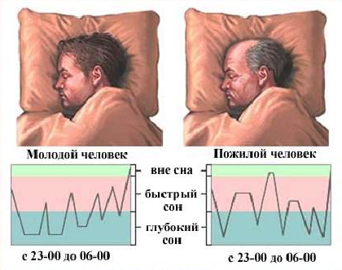
Мелатонинді сонымен қатар жасару гормоны деп те атайды, себебі оның әсері ұйқы кезінде ағза клеткаларының қайта қалпына келуіне және жасаруға бағытталған.

Slide 33
Мелатонин гормоны қартаюды баяулатады
Қартаю үдерісі көптеген аурулардың көрініс табуымен қатар жүріп, 25 жастан кейін басталады.
Оның басты себебі – мелатониннің жетіспеушілігі.
Мелатонин тура осы 25 жастан бастап азая бастайды.
Ғалымдар жас көрінудің құпияларын аша отырып, мынадай қорытындыға келген: 25 жастан кейін бұл гормонды үнемі қабылдай отырып, өмірді 15-20 жылға ұзартуға болады.
Онымен қоса созылмалы аурулар мен шаршап-шалдығу деген болмайды.
Американдықтар қазіргі таңда ұйықтар алдында мелатониннің бір таблеткасын қартаюдан сақтанатын дәрі-дәрмек ретінде ұйықтар алдында қабылдау керек.

Slide 34
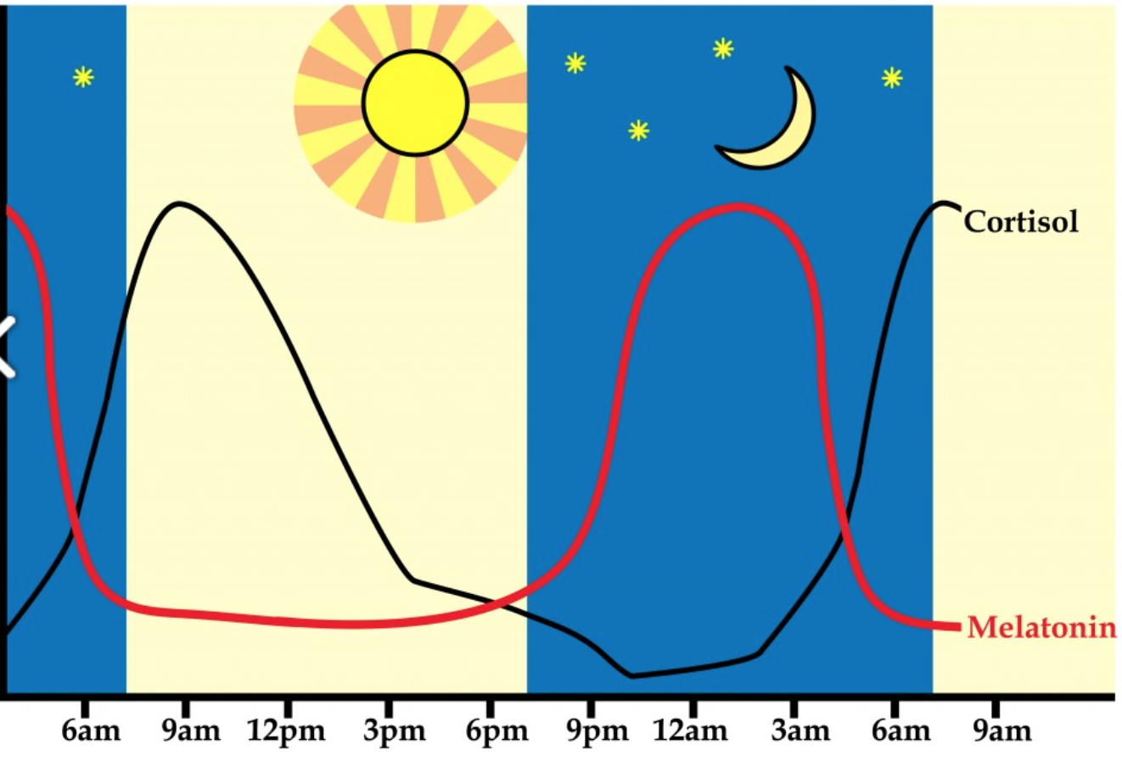

Slide 35
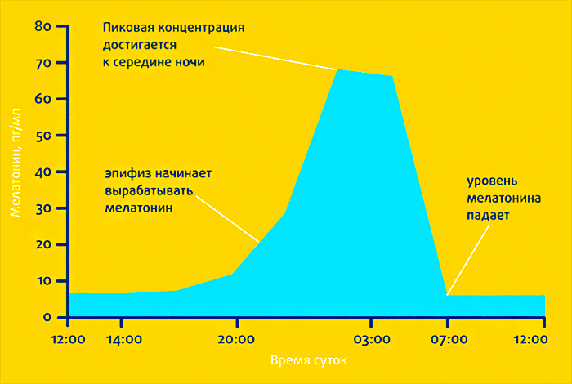

Slide 36
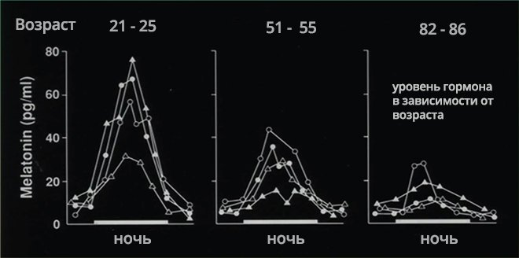

Slide 37
Фотопериодтық реакция типі бойынша өсімдіктердің топтары
Қысқа күндік өсімдіктер: гүлденуге күндізгі жарықтың 12 сағаттан аз уақыт кетеді (қырыққабат, хризантема, темекі, күріш);
Ұзақ күнді өсімдіктер: гүлдену және одан әрі даму үшін олар күніне 12 сағаттан артық үздіксіз жарық кезеңін қажет етеді (бидай, зығыр, пияз, картоп, сұлы, сәбіз);
Фотопериодты түрде бейтарап: фотопериодтың ұзындығы немқұрайды және өте қысқа күнді қоспағанда (жүзім, қызанақ, бәйшешек, қарақұмық, флокс және т.б.) кез-келген күнде гүлдейді.

Slide 38
Фотопериодтың практикалық маңызы.
1. Фотопериодизм белгілі бір өсімдіктің гүлдейтін мезгілін анықтайды. Мысалы, қысқа күндік өсімдіктер күзде және көктемде гүлдейді. Ұзақ күндізгі өсімдіктер жазда гүлдейді.
2. Фотопериодты эффект туралы білу кейбір өсімдіктерді вегетативті фазада ұстауға (мысалы, көптеген көкөністерге) түйнектерден, тамырсабақтардан және т.б. жоғары өнімділік алу үшін немесе көбірек гүлдер мен жемістер алу үшін өсімдікті репродуктивті фазада ұстауға көмектеседі.
3. Қолайлы фотопериодты қамтамасыз ете отырып, жыл бойына өсімдіктің гүлденуін жасауға болады.
4. Фотопериодизм селекционерлерге өсімдіктерді кесіп өтуге көмектеседі.
5. Жылдың әр кезеңінде өсімдіктердің гүлденуін ынталандыру арқылы олардың маусымаралық кезеңінде жемістердің көбеюін қамтамасыз етуге болады.

Slide 39
Фотопериодизм жануарларда - жәндіктерде, балықтарда, құстарда, сүтқоректілерде де белгілі.
Күндізгі жарықтың ұзақтығына жауап жұптасу (брачный период) маусымының басталуын, терісін тастау (линьки), қысқы ұйқыны және т.б. реттейді.
Жануарларда қолайсыз маусымдық құбылыстардың тәжірибесіне бейімделу өсімдіктерге қарағанда әр түрлі болып келеді.
Сонымен, жануарлардағы метаболизмдегі маусымдық өзгерістер көбею жиілігінен көрінеді. Көбеюдің негізгі сигналдық факторлары және қоздырғышы - тіршілік ету ортасының жарық режимі болып табылады.
Жануарлардағы ұйықтауға кету реакциясы қолайсыз маусымдық құбылыстарға бейімделудің бір түрі ретінде қызмет етеді. Бұл олардың дамуының кез-келген кезеңінде болуы мүмкін. Ұйқыға кету - жоғары және қоңыржай ендік жануарлары арасында кең таралған.
Жануарлардың қысқы ұйқысы немесе жазғы ұйқысы кезінде метаболизм және оттегінің тұтынылу деңгейі айтарлықтай төмендейді (10-20 есе).
Сүтқоректілер және әсіресе қосмекенділер, бауырымен жорғалаушылар және омыртқасыздардың көпшілігі терең қатып қалуға (оцепенение) тропорға түседі.
Жыл бойына үнемі өзгеріп отыратын күндізгі сағаттардың ұзақтығы мұнда климаттық факторлардың реттелуші тербелістерінің ауытқуларынан гөрі қолайлы немесе қолайсыз жыл мезгілдерін сипатауға қажет болып табылады.

Slide 40
Буынаяқтылар, әсіресе жәндіктер үшін диапауза немесе дамудың ұзақ уақытқа тоқтауы тән.
Күндізгі жарықтың ұзақтығы зат алмасуды «сақтықпен» қайта құруға (потенциал диапазондарының ауысуы, қордағы заттардың жиналуы, ылғалдың төмендеуі) себеп болатын сигнал ретінде қолданылады.
«Ингибирленген» зат алмасу процестері қалыпты температура диапазонында қайта басталғанға дейін белгілі бір уақыт аралығында күтілетін оптимальды температурада жүруі керек (әдетте 0 мен 12 С аралығында).
Мысалы, сепкілқанаттылардың (пестрокрыльные) (Araschinia levana) құрттары ұзақ күндізгі жарықта өмір сүреді (көктемде > 16 сағ), ал олардың қуыршақтары диапаузасыз көбелектердің қараңғы жазғы түрін береді (f. Prorsa). Күндізгі аздаған жарық сағаттармен (күздің аяғында <16 сағ) олар жылудың басталуымен жеңіл ақшыл көбелектер (f. levana) шығуы үшін кем дегенде үш ай суықты (0-12 ° C) қажет ететін диапазонды қуыршақтар болуы керек.
Айта кету керек, кез-келген жағдайда диапауза, мысалы, дамудың өзгеруіне байланысты маусымдық немесе басқа диморфизмге әкелмейді.
Көптеген жануарларда қолайсыз жағдайларға кеңінен бейімделу - бұл тарихи даму процесінде дамыған миграция немесе белгілі бір бағыттағы тұрақты қозғалыстар.
Азық-түліктің жетіспеуі немесе ауа-райының нашарлауы кейбір жәндіктерді (шегірткелер), құстарды (cелкунчик, крестбрилл, балауыз), сүтқоректілерді (леммингтер) бастапқыда бағытсыз миграцияға итермелейді.
Көптеген қоныс аударатын құстардың тұрақты қоныс аударуы жыл сайын ауа-райының өзгеруімен анықталады (ауа-райы құстары деп аталатындар - қарақұйрықтар, қарағайлар, құстар және т.б.).
Басқа («инстинктивтік») құстар ауа-райы нашарлап, қоры азайғанға дейін, әдетте, фотопериодты басшылыққа ала отырып, азды-көпті белгілі (белгіленген) уақыттарда ұшып кетеді: лейлек-аист, ориол, қара тездер және т.б.

Slide 41
Дені сау организм тәуліктік қисықтардың анық ұйымдастырылуымен, орташа мәннің салыстырмалы түрде жоғары мәнімен және олардың тәулік аралығында таралуымен, бірнеше тәулік бойында қайталанатын зерттеулер кезінде салыстырмалы түрде тұрақты акрофазамен сипатталады.
Ырғақтардың құрылымындағы өзгерістер елеулі бұзылыстарға, атап айтқанда, «хаотикалық ырғақтардың» пайда болуына әкеледі.
Организмдегі көптеген патологиялық процестер физиологиялық функциялардың уақытша ұйымдастырылуының бұзылуымен бірге жүреді, және сонымен бірге ырғақтардың сәйкес келмеуі организмдегі айқын патологиялық өзгерістердің (десинхроз) себептерінің бірі болып табылады.
Хрономедицина сау және науқас адамның функцияларын ырғақты ұйымдастыру заңдылықтарын, әрі қарай организмге емдік және профилактикалық әсер ету уақытына бөлудің оңтайлы схемаларын әзірлеуімен зерттейді.

Slide 42
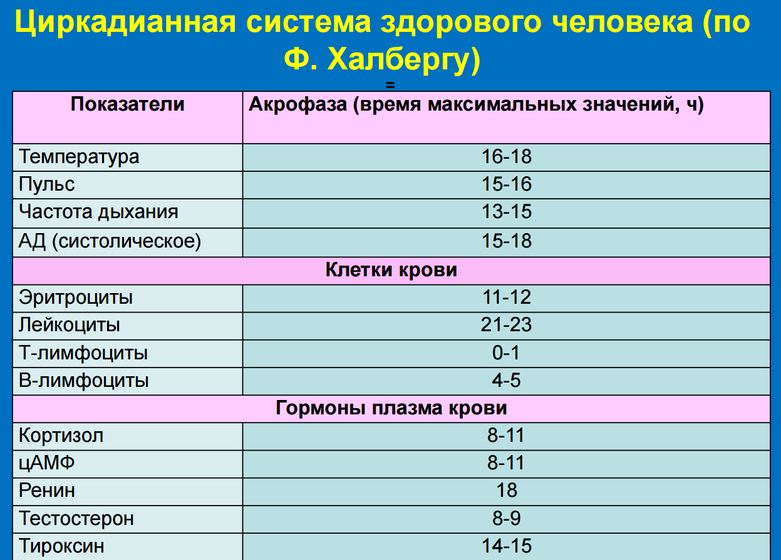

Slide 43
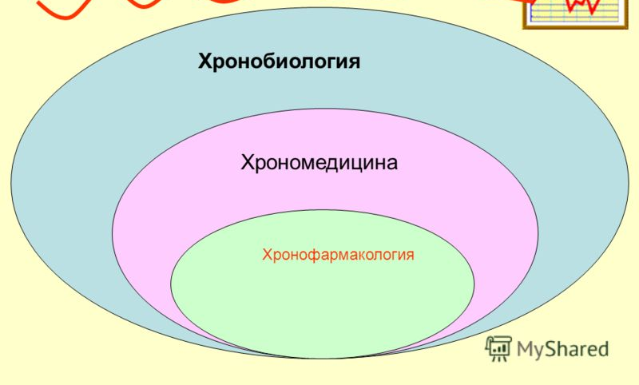

Slide 44
Сформировалось новое научное направление — хрономедицина, включающее такие разделы, как
хронопатология,
хронофармакология,
хронотерапия,
хронофизиотерапия.

Slide 45
ХРОНОТЕРАПИЯ
Адам организмінің биологиялық ырғақтарын емдік мақсатта қолдану. Биологиялық ырғақтардың өзгерісі кез келген аурудың дамуының алғышарты болып табылады және бұл бұзылыстарды коррекциялау хронотерапияның негізгі міндеті болып табылады.
Адам табиғаттың бір бөлігі болып табылады және оның ішкі биологиялық ырғақтары қоршаған ортаның ырғақтарымен тығыз байланыста болады. Жыл мезгілдері, күн мен түннің және т.б. ауысуы организмге әсер етеді. Өкінішке орай, бұл заманауи қала өміріне тән нәрсе, адамдар табиғи уақытты ырғақтармен дисгармонияда өмір сүреді. Әрине, біздің организмде бейімделу потенциалы үлкен, бірақ жұмыс пен демалыстың дұрыс ырғағына деген ұсыныстарды елемеу, оны асқындырып, нәтижесінде әртүрлі ауруларға алып келеді.
Барлық ішкі процесстер тәулік барысында белсенділіктің нақты тәртібімен жүреді. Мысалы, күндізгі уақытта организм энергияны шығындауға бейім, ал түнгі уақытта оны аккумуляциялап, қалдық заттардан организмді тазартуға бейім болады. Түнгі уақыттағы белсенділік организмнің қалдыққа толуына әкеледі (организм зиянды заттардан арылып үлгермейді) нәтижесі, барлық органдар мен жүйелердің жылдам тозуы.

Slide 46
Дәстүрлі қытай медицинасы науқасқа емдеуді тағайындағанда уақыттық ырғақ факторларына баса назар аударады.
Шығыс дәрігерлері жыл мезгіліне байланысты әр ішкі орган өзінің активтілік пен пассивтілік фазасына ие деп есептейді.
Мүшенің активті энергетикалық жүйесінің жағдайы ашық болған жағдайда, аурулардың өршу мүмкіндігі жоғары болады.
Пассивтілік кезінде жүйе жабық және өршу мүмкіндігі шамалы болады.
Жыл мезгіліне тән фазаға байланысты емдеу, профилактика немесе демалыс жолымен әсер етудің белгілі бір типі таңдалады. Мысалы, максимальды активтілік кезінде тұрақтылыққа қол жеткізу үшін емдеу жолымен әсер ету ұсынылады. Жүйе төменгі белсенділік фазасына өткен кезде, емдеуден бас тартып, оң нәтижені бекіту үшін, профилактикалық процедураларға назар аудару ұсынылады. Цикл демалыспен аяқталады, бұл кезде оның энергетикалық жабық болуына байланысты, мүшеге әсер жойылады.

Slide 47
Хронотерапия әлі өте жас ғылым болып табылады, дегенмен зерттеушілердің белсенді жұмыстары бұл салада қызықты ашылымдар қатарын жасауға мүмкіндік берді. Мысалы, әр адамның организмінде өзіндік индивидуальды минут болатыны дәлелденді. Денісау адамда ол 60 секундқа тең, науқас адамда ол 10–20 секундқа қысқарады. Бұл жағдайды өмірлік энергияның қысқаруымен, қалған өмір уақытының азаюымен түсіндіруге болады. Осылайша, өлім аузында жатқан адамдарда жеке минуты бірнеше секундқа тең болады. Жеке уақыттың қысқару жағдайы дене температурасының жоғарылауымен, тыныс алу мен пульстің жиілеуімен көрініс береді.
Теориялық зерттеулерімен қатар, хронотерапияда қазіргі таңда мәнді практикалық нәтижелері де бар. Бұл ғылым өзінің даму шегіне АҚШ, Германия, Англия және т.б. елдерде жетті. Соңғы жылдары ерекше серпілістер онкология, ревматология, хирургияда байқалады. Хронотерапия өзінің үлкен әсерін әртүрлі созылмалы ауруларды емдеу кезінде көрсетеді, бұл кезде дәстүрлі дәрілік методикалар ауруды жеңуге қауқарсыз болады.
Таңқаларлығы, алдын тиімсіз болып танылған препараттар хронотерапияны қолдану барысында жақсы нәтиже көрсетеді. Мысалы, америкалық дәрігер Девид Хо зерттеуге қатысқан СПИДпен ауыратын 10 науқастың 7 емдеп шығарды.

Slide 48
Хронотерапияның әдістемесі, емдік әсер көрсетілетін, дәріні қабылданатын органның биоырғағымен байланысты белгілі бір уақытта қабылдау жатады.
Мысалы, жүрегі ауыратын науқастар оянғаннан кейін таңертең өздерін нашар сезінеді. Бұл кезде қатер деңгейі өте жоғары болады. Қазір кеш әсер ететін арнайы дәрілер бар, олар арнайы баяу еритін қабықшамен қапталған. Осының арқасында науқас дәріні ұйықтар алдында қабылдай алады, ол өз әсерін бірнеше сағаттан кейін, яғни таңға жуық көрсетеді.
Ракты емдеу барысында, дәріні олар түнгі уақытта максимальды күшті әсер ете алатын уақытта қабылдау керек, бұл кезде ісік клеткаларының активизациясы іске қосылады. Бұл кезде сау клеткалар дәрі әсеріне аз ұшырайды, жүрек айну, лейкопения және т.б. Сияқты химиотерапияның кері әсерлері төмендейді.
Хронотерапия екі жолмен жүзеге асуы мүмкін:
1) қызметтің қалыпты ырғағы мен аталған науқастар тобында кездесетін өзгерістерге әсер ету уақытын таңдау (топтық хронотерапия)
2) Нақты бір науқастың ырғағын зерттеу негізінде әсер ету уақытын таңдау (индивидуальды хронотерапия).
Өзінің эффективтілігіінң арқасында хронотерапия дәрігерлер мен пациенттер арасында көбірек жақтаушыларға ие. Белсенді зрттеу программалары жақын онжылдықта ғылым биоритм механизмдерін түсіну тұрғысында алға жылжып, емдеудің жаңа нәтижелі әдістемелерін ойлап табады деп үміт береді.

Slide 49
Знание общих принципов ритмичности физиологических процессов организме поможет определить оптимальные схемы и время применения лекарственных веществ, повысить эффективность, уменьшить дозировку, а следовательно, токсичность и побочные явления.
Например, применение фуросемида у больных с хронической недостаточностью кровообращения в 6-7 ч утра натощак в дозе 20 мг дает больший салуретический и мочегонный эффект, чем применение днем или вечером в дозе 40мг.
При бронхиальной астме сопротивление бронхов минимальное в 12ч., максимальное — в 23-24 ч., что связано с повышенной чувствительностью рецепторного аппарата бронхов к ацетилхолину и гистамину. С целью предупреждения ночных приступов бронхиальной астмы назначали теопек внутрь 1 раз на ночь, другой — ипратропиум бромид (М-холинолитик).
Для профилактики приступов удушья бронхорасширяющие препараты рекомендуется назначать в 20-22 ч. При этом могут быть использованы пролонгированные препараты теофиллина (теопек, эуфелонг и др.), ингаляционные глюкокортикоиды (будесонид и др.). Бронхолитический эффект фенотерола (беротека) более выражен в утренние часы.

Slide 50
Хронопатология
Практически все физиологические показатели имеют синхронизированную суточную периодичность с максимальными значениями в дневной и ранневечерний период суток и минимальными — в ночной период. Причем эти значения на протяжении суток могут быть больше или меньше величины общепринятой среднесуточной нормы.
Все патологические процессы в организме, как правило, сопровождаются нарушением и рассогласованием биологических ритмов физиологических функций, вовлеченных в процесс, — десинхронозом.
Знание состояния временной организации биосистем в норме и при десинхрозе является ключевым звеном в поиске путей целенаправленной коррекции дезрегуляторных нарушений в этих системах. Исследование этих отклонений составляет целое направление хрономедицины — хронопатологию.
Изучение разнообразных функций организма на разных этапах онтогенеза в условиях нормы и патологии открывает широкие возможности разработки принципиально новых неинвазионных методов клинической диагностики, построенных на анализе таких показателей, как частота сердечных сокращений, температура тела, артериальное давление и многие другие.

Slide 51
Хронопатология - область экспериментальной и клинической хрономедицины, изучающая пути и механизмы возникновения отклонений в биоритмах от их нормального течения и роль этих нарушений в развитии заболеваний.
Одним из главных вопросов в хронопатологии является анализ патологических изменений во временной организации живых систем и прежде всего человека.
Использование законов биоритмов тесно связано с понятием хронобиологической нормы (индивидуальный хронотип, хроноадаптация, хронореактивность). Отклонение от этих норм — хронопатология. Любое патологическое состояние или болезнь сопровождается нарушением течения физиологических функций, т.е. отклонением от нормы.
Хронопатология изучает биологические ритмы организма при формировании в нем патологического процесса, нарушения биоритмов во всех стадиях развития болезни, роль новых сочетаний биоритмов, новых форм организации их, соответствующих выздоровлению или сохранению в новых условиях.

Slide 52
Хронодиагностика — раздел хрономедицины, изучающий биоритмологические особенности организма человека, изменения в суточном ритме резистентности организма к возбуждающим воздействиям (сила тяжести, физические, химические и др.), изменения амплитудно-фазовых характеристик и их взаимную корреляцию, периоды повышенной и пониженной устойчивости организма к патогенным факторам внешней или внутренней среды.
Хронопрофилактика — раздел хрономедицины, связанный с сезонной профилактикой заболеваний, учитывающий годовой цикл их развития, с разработкой эффективных средств профилактики де-синхронозов (рекомендации по режимам сна — бодрствования, двигательной активности, питания и др.).
Хроногигиена — организация режимов труда и отдыха в соответствии с особенностями биологических ритмов. Важнейшей задачей хроногигиены является разработка правильного распорядка дня с выполнением наибольшей нагрузки в период наибольшей работоспособности организма, т.е. с учетом эффективных возможностей организма.

Slide 53
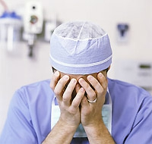
Ятрогения
Этот термин был предложен в 1925 году немецким психиатром Бумке.
Ятрогения подразумевает ухудшение состояния пациента, вызванное неосторожным словом, поведением врача или неправильным пониманием больным медицинских терминов и специальной литературы.
общество предъявляет к медикам повышенные требования; ведь в процессе лечения личность медика играет иногда куда большее значение, чем лечебные манипуляции и медикаменты. Одной из основных задач является поддержание чувства оптимизма, душевного спокойствия, доверия и уважения у пациента. При нарушении этой заповеди у больного и развиваются ятрогенные заболевания.

Slide 54
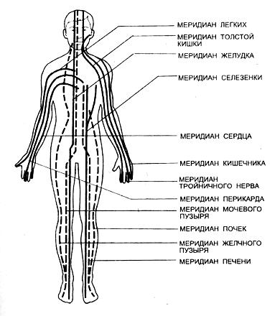

Slide 55
Энергияның тізбек айналымы өкпе меридианынан басталып 24 сағат ішінде энергия барлық 12 меридианнан өтіп шығады. Максималды белсенділік уақыты 2 сағатқа созылады - органдар қарқынды жұмыс істей бастайды, ағзаның тіршілік әрекетін қамтамасыз ету үшін өз функцияларын орындайды (1-кесте).
Энергетикалық тұрғыдан қарағанда энергияның организмнен 24 сағатта тізбек айналымының өту жолына сипаттама жасалған.

Slide 56
Кесте 1 – Организмнің биологиялық сағаты, өмірлік энергияның органдардан өту уақыттары
Меридиан | Энергия | Максималды белсенділік уақыты, сағат | Минималды белсенділік уақыты, сағат
Меридиан легких (P) - Өкпе | Инь | 03:00-05:00 | 15:00-17:00
Меридиан толстой кишки (GI)- Тоқ ішек | Янь | 05:00-07:00 | 17:00-19:00
Меридиан желудка (Е) - Асқазан | Янь | 07:00-09:00 | 19:00-21:00
Меридиан селезенки-поджелудочной железы (RP) Көкбауыр және ұйқы безі | Инь | 09:00-11:00 | 21:00-23:00
Меридиан сердца (С). - Жүрек | Инь | 11:00-13:00 | 23:00-01:00
Меридиан тонкой кишки (IG)-- Аш ішек | Янь | 13:00-15:00 | 01:00-03:00
Меридиан мочевого пузыря (V) - Қуық | Янь | 15:00-17:00 | 03:00-05:00
Меридиан почек (R) - Бүйрек | Инь | 17:00-19:00 | 05:00-07:00
Меридиан перикарда (MC) - Перикард | Инь | 19:00-21:00 | 07:00-09:00
Меридиан трех обогревателей (TR) - Үш қыздырғыш | Янь | 21:00-23:00 | 09:00-11:00
Меридиан желчного пузыря (VB) - Өт | Янь | 23:00-01:00 | 11:00-13:00
Меридиан печени (F) - Бауыр | Инь | 01:00-03:00 | 13:00-15:00

Slide 57
Заднесрединный меридиан (VG)
Переднесрединный меридиан (VC)

Slide 58
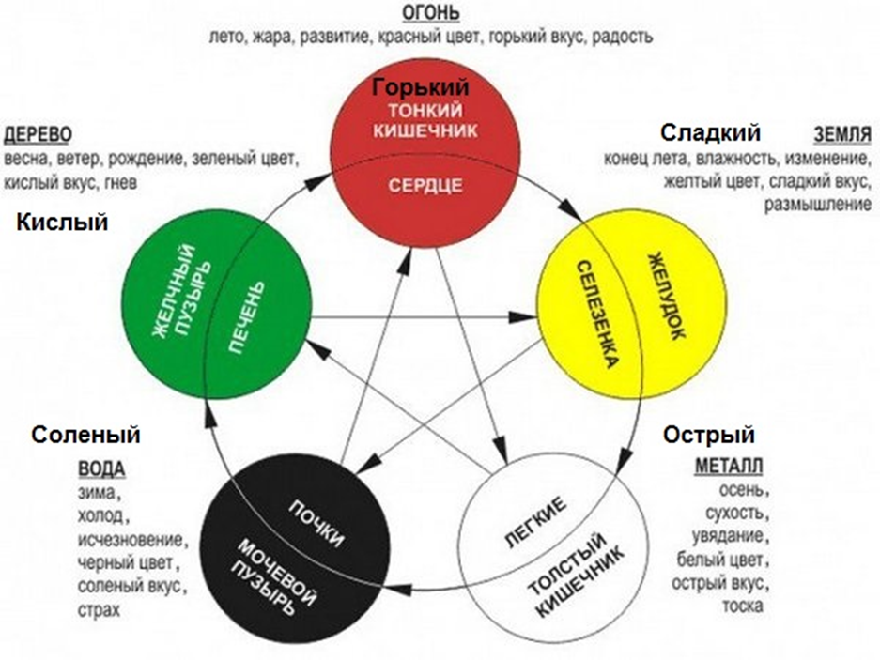

Slide 59
Классификация предметов и явлений согласно теории Пяти элементов
Согласно теории Пяти элементов, все явления окружающего мира рассматриваются по аналогии со свойствами Дерева, Огня, Земли, Металла и Воды.
Основные свойства Пяти элементов таковы:
Дерево — это свободный рост, простор и цветение,
Огонь — жар, прогревание и поднятие вверх,
Земля дает урожай,
Металл беспощадно уничтожает, в то же время символизирует спокойствие и чистоту,
Вода — это холод, охлаждение и стекание вниз.
В таблице 1 представлены некоторые категории предметов и явлений в их связи с Пятью элементами. Следует добавить, что перечень соотнесенности предметов и явлений с Пятью элементами можно было бы продолжать долго. Он распространяется, в частности, на элементы жилища, домашнюю утварь, музыкальные ноты и даже на богов и правителей древности. Одним словом, это действительно универсальная система классификации, связавшая воедино все, что окружает человека в его жизни.

Slide 60
По кругу созидания каждый Первоэлемент порождает следующий за ним и стимулирует его развитие (Ян — функция ):
1. Огонь. когда он перестает гореть, становится золой — Землей, то есть сердце оказывает влияние на селезенку.
2. Земля рождает Металл, поэтому селезенка поддерживает легкие.
3. Металл рождает Вода (при расплавлении становится как вода), значит, легкие воздействуют на почки.
4. Вода является питанием для Дерева, таким образом, почки стимулируют печень.
5. Дерево поддерживает Огонь , поэтому печень активно действует на сердце.
Разрушительные связи передаются против часовой стрелки по «звезде», которая символизирует круг торможения или угнетения (Инь — функция ):
1. Огонь расплавляет Металл — сердце подавляет легкие.
2. Металл рубит Дерево — легкие угрожают печени.
3. Корни Дерева истощают Земли — печень разрушает селезенку.
4. Земля о впитывает Воду и почки подавляются селезенкой
5. Вода гасит Огонь — на сердце угнетающе воздействуют почки.

Slide 61
По часовой стрелке по кругу У-Син движется созидающая энергия.
Это правило в китайской медицине называется “ Мать — Сын”.
В соответствии с этим правилом каждый первоэлемент созидает, поддерживает следующий за ним по кругу:
Дерево питает, поддерживает Огонь.
Огонь превращается в пепел и рождает Землю,
Земля производит Металл и так далее.
Металл, производящий Воду, называется “ мать Воды”, а Вода — “сын Металла”.
Созидание- это и поддержка, и питание, и помощь.
По часовой стрелке круга диаграммы происходит внешнее стимулирование, энергичное и подвижное влияние, то есть действует начало Ян.
Против движения часовой стрелки производится угнетающее, сдерживающее влияние.
Оно соответствует началу Инь.

Slide 62
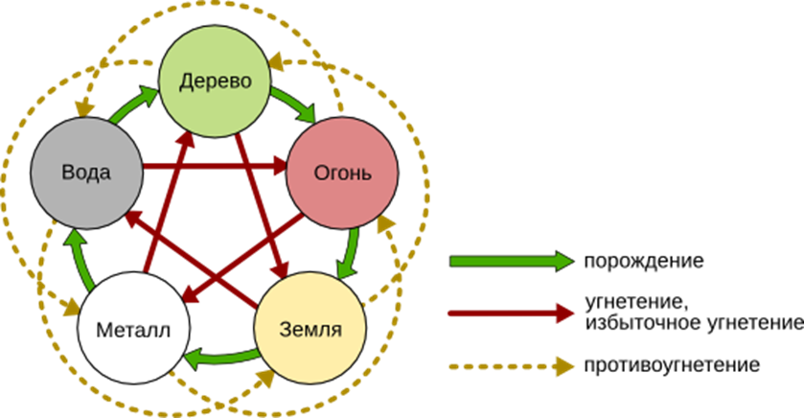

Slide 63

Инь және Ян (күрес) қарсыласу жағдайында болады – бірақ:
Бұл біртұтас.
Керісінше тұрақты емес, ол үнемі дамып келеді.
Бір-біріне өзара ауыса алады.
Біреуінде әрқашан екіншісінің көрінісі болады.
Біреуінің гүлденуі екіншісінің пайда болуына әкеледі.

Slide 64
Ақпарат көздері
http://light-science.ru/fizika/chto-takoe-vremya.html
https://ru.wikipedia.org/wiki/%D0%92%D1%80%D0%B5%D0%BC%D1%8F
https://spacegid.com/chto-takoe-vremya.html
https://shtorm777.ru/chto-takoe-vremya.html
http://merkab.narod.ru/time2.html
https://zaochnik.ru/blog/fizika-dlya-chajnikov-chto-takoe-vremya/
https://www.youtube.com/watch?v=8Is-6T2ehGE - видео

